Slide 1

Universidad Nacional de Río Negro
Física III B – 2022
Unidad 04 – Aplicaciones
Clase U04 C06 – 29/29 – ¡llegamos!
Cont Cambio climático y tópicos finales
Cátedra Asorey
Web https://campusbimodal.unrn.edu.ar/course/view.php?id=24220

Slide 2

Contenidos: B5331 Física IIIB 2022 alias Termodinámica
Unidad 1
El Calor
Hace calor
Unidad 2
Primer principio
Todo se transforma
Unidad 3
Segundo Principio
Nada es gratis
Unidad 4
Aplicaciones
Es lo que hay

Slide 3

Unidad 04: Aplicaciones
Del 07/Jun al 23/Jun (6 encuentros)
Transferencia de calor: radiación, conducción y convección. Ley de Newton. Conductores y aislantes del calor. Ley de Fourier. Aplicaciones hogareñas. Termodinámica de la vida. Energía y humanidad. Efecto invernadero. Cambio climático y calentamiento global.
Entrega guía 04: Jueves 23/Jun 23:59

Slide 4
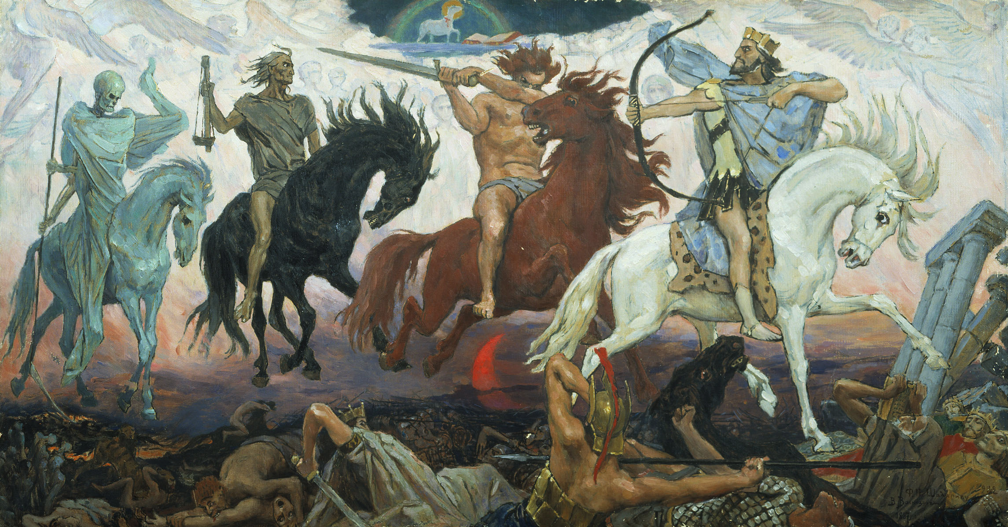
Los cuatro jinetes
(Apocalipsis, Víktor Vasnetsov, 1887)

Slide 5
Principio Cero de la Termodinámica:
Equilibrio térmico → temperatura
Principio → es una regla que cuyo cumplimiento se verifica experimentalmente y que aún no ha podido refutarse, pero tampoco probarse
Principio cero:
Esta definición → escala de temperaturas
Si dos objetos están en equilibrio térmico con un tercer objeto, entonces los tres están en equilibrio térmico entre sí.

Slide 6
Primer principio de la termodinámica:
Conservación de la energía → energía interna
La conservación de la energía para un sistema termodinámico se expresa de la siguiente forma
Primer principio
de la termodinámica
Nada se gana, nada se pierde, todo se transforma

Slide 7
Segundo principio de la termodinámica: irreversibilidad de sistemas físicos → entropía
Si consideramos → Universo = Sistema + Medio
→ el universo es un sistema aislado, luego
Universo
Frontera
Sistema
Medio

Slide 8
Tercer principio de la termodinámica: estado de mínima entropía → desorden
S, la entropía del sistema tiende a un valor constante (que podría ser cero), a medida que la temperatura tiende a cero
(si S no es cero → entropía residual)
A temperatura cero el sistema debe estar en su estado de mínima energía
→ menor desorden → único microestado

Slide 9

Un poco más cerca... Venus
Fotos en color de la superficie de Venus, Venera 13 (URSS)

Slide 10

Un poco más lejos... Marte
Fotos en color de la superficie de Marte, Curiosity (NASA)

Slide 11

En el momento preciso y en el lugar indicado
Biósfera

Slide 12
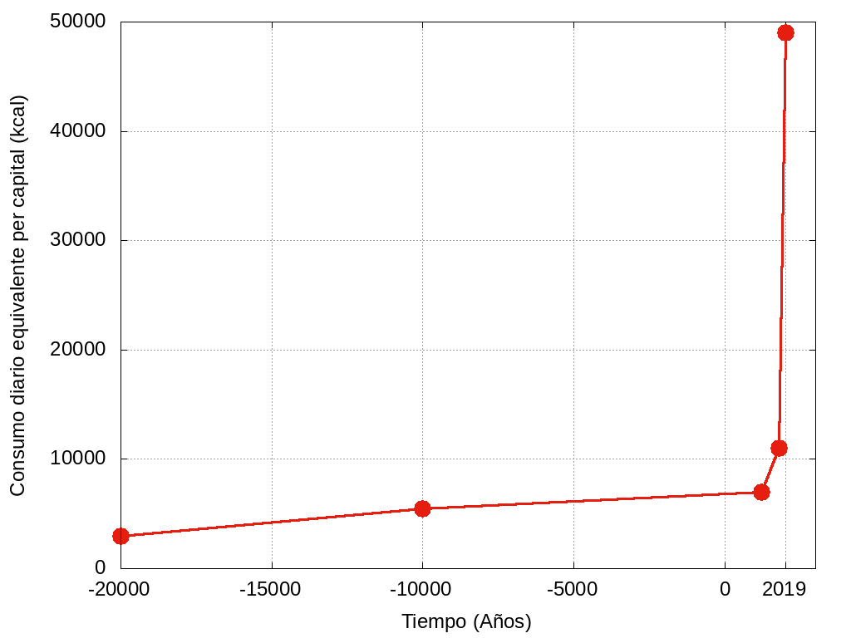

Slide 13

Consumiste
Necesitabas

Slide 14
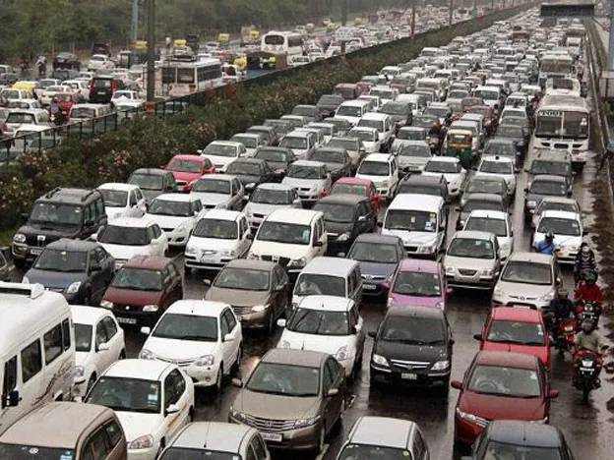

Slide 15
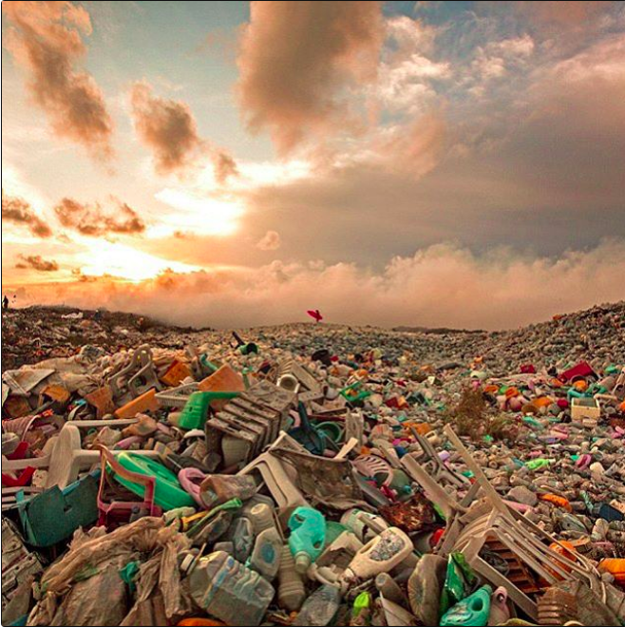
Thilafushi, isla vertedero en Las Maldivas
@fundacionvidaazul

Slide 16
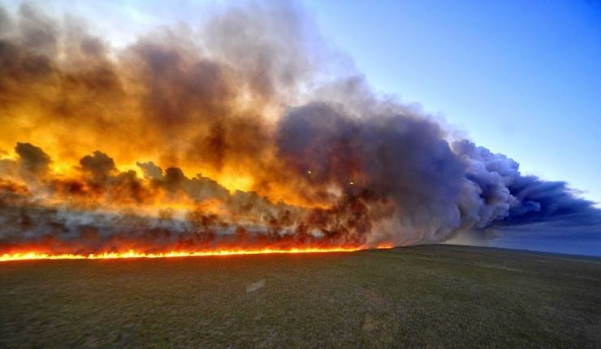

Slide 17
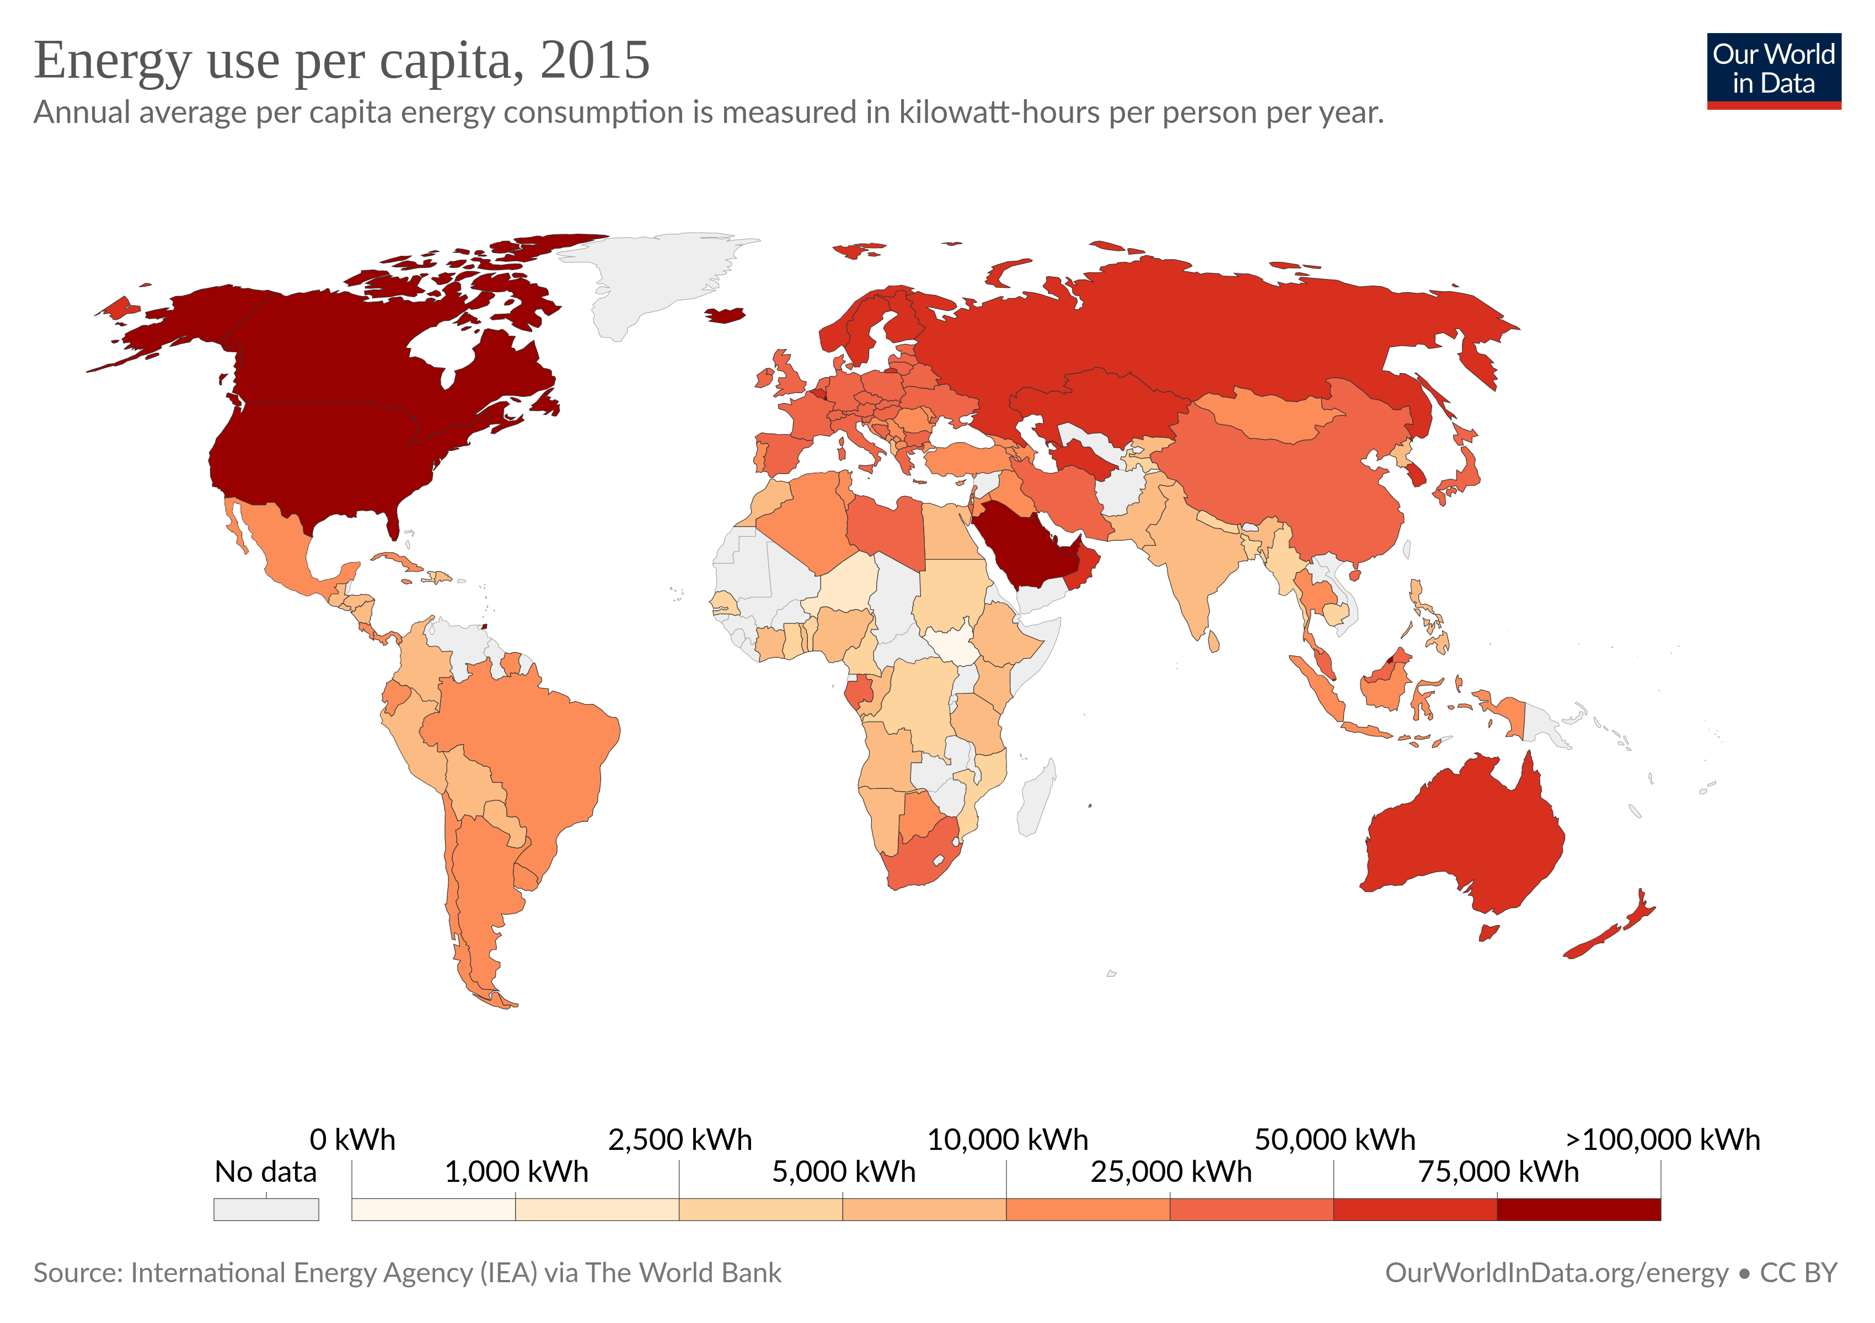

Slide 18
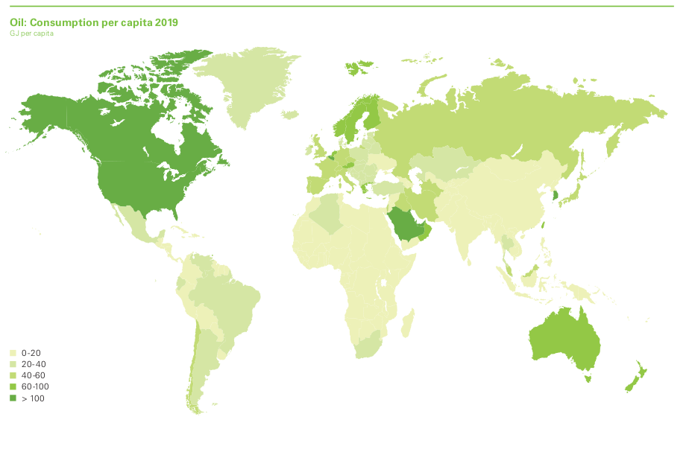

Slide 19


Slide 20

Nuclear
Renovables
Producen gases de invernadero
x 10¹⁸J
Gas Natural
1950
Petróleo
Carbón
Biocombustibles
Fuente: BP Statistical Data

Slide 21
Cuando yo era chico, quedaban 40 años de petróleo

Slide 22

Cuando yo era chico, quedaban 40 años de petróleo
Recursos totales recuperables
Reservas probadas
Producción acumulada hasta 2012
Carbón
Gas Natural
Petróleo
Fuente: OPEC, vía http://goo.gl/q3Oz3Y

Slide 23
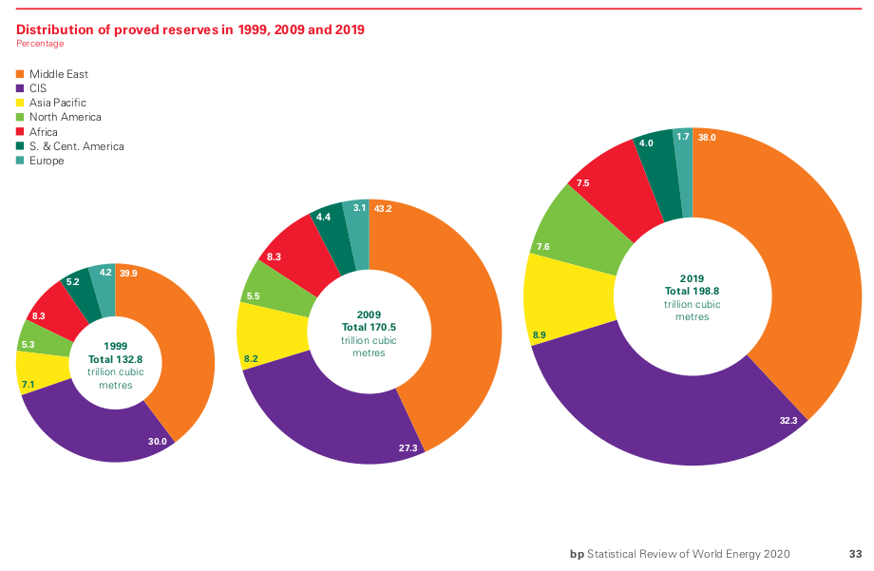
Reservas comprobadas (fuente BP)

Slide 24
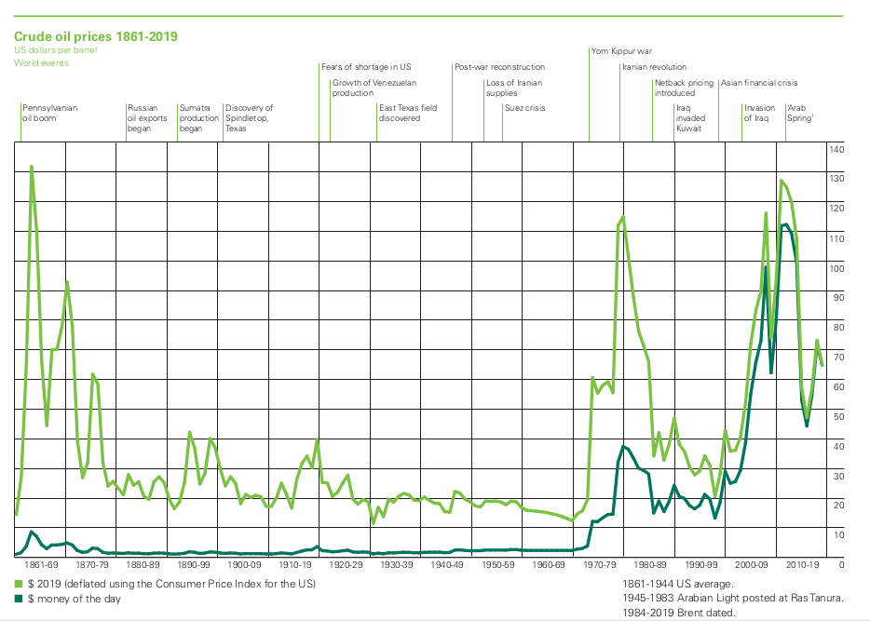
Según pasan los años...
Dólares por barril
Año

Slide 25

Un “pequeño detalle”

Slide 26
Un “pequeño detalle”
Quemar un barril de petróleo libera ~300 kg de CO₂
El año pasado quemamos ~70 mil millones de barriles
y liberamos ~25 billones de kg de CO₂
que terminaron en la atmósfera
http://numero57.net/2008/03/20/carbon-dioxide-emissions-per-barrel-of-crude/

Slide 27
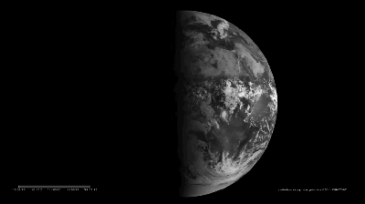


La atmósfera es como una “licuadora”

Slide 28
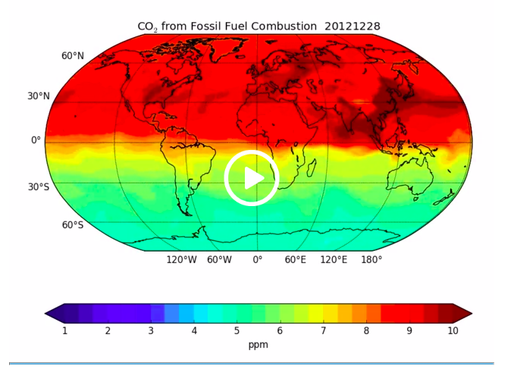
Mezcla atmosférica del CO₂
https://www.esrl.noaa.gov/gmd/ccgg/trends/ff.html

Slide 29
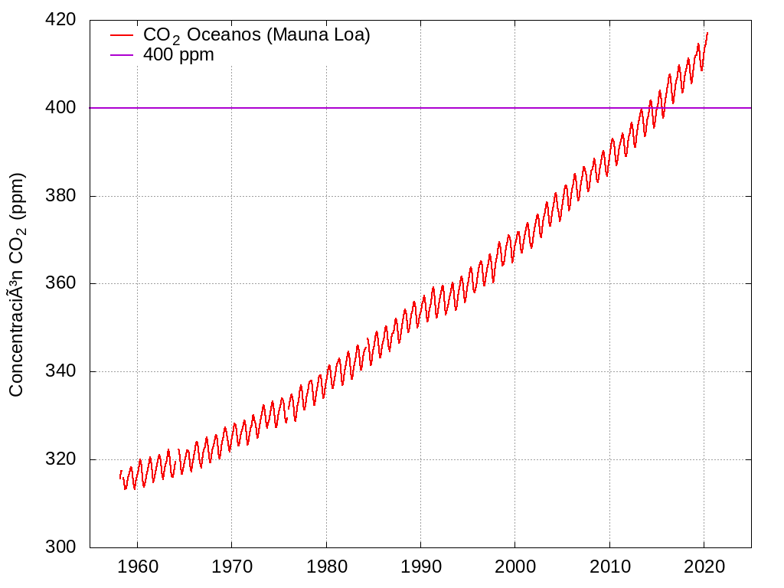
Fuente: Observatorio Mauna Loa (vía Google) 1958-2014

Slide 30
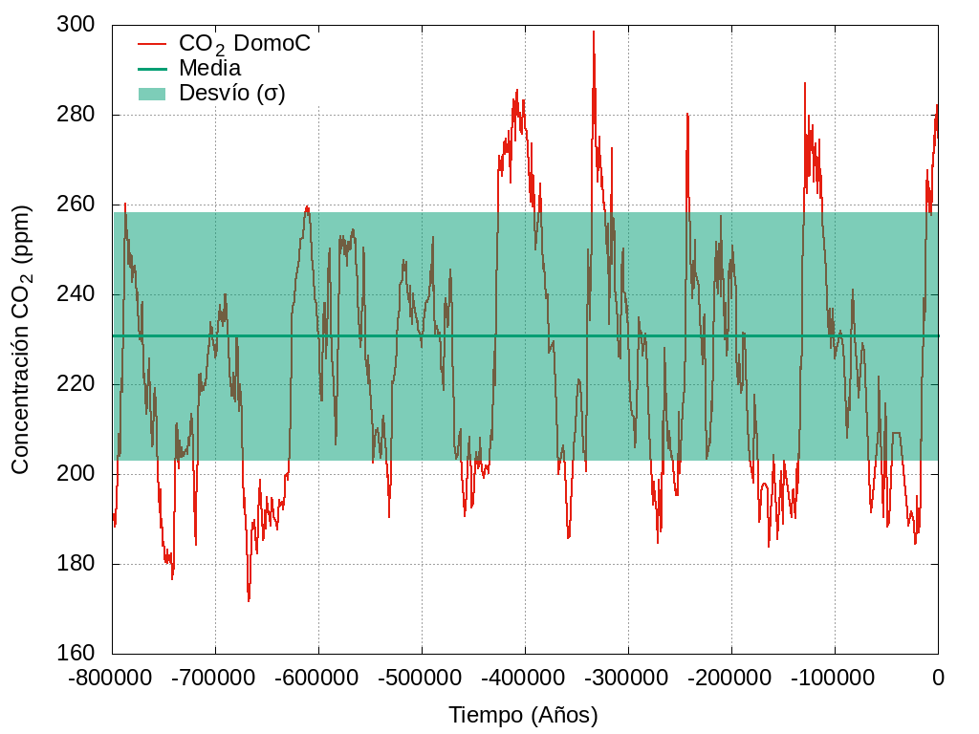
Fuente: Mediciones Testigos de Hielo Antártico – Dome C, 800000 AC al 134 AC (vía Google)

Slide 31
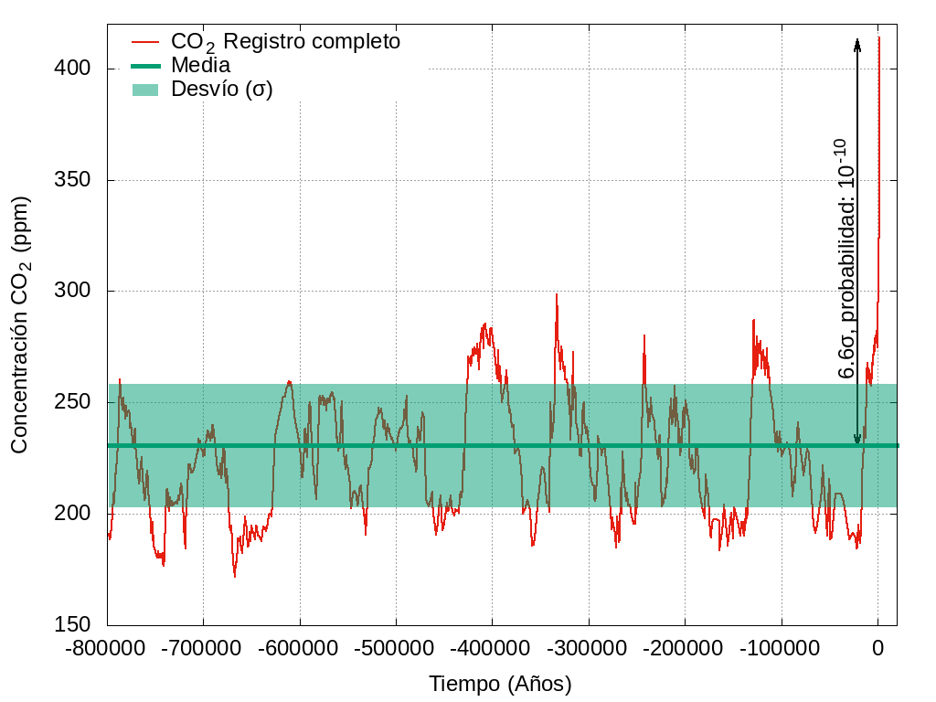

Slide 32
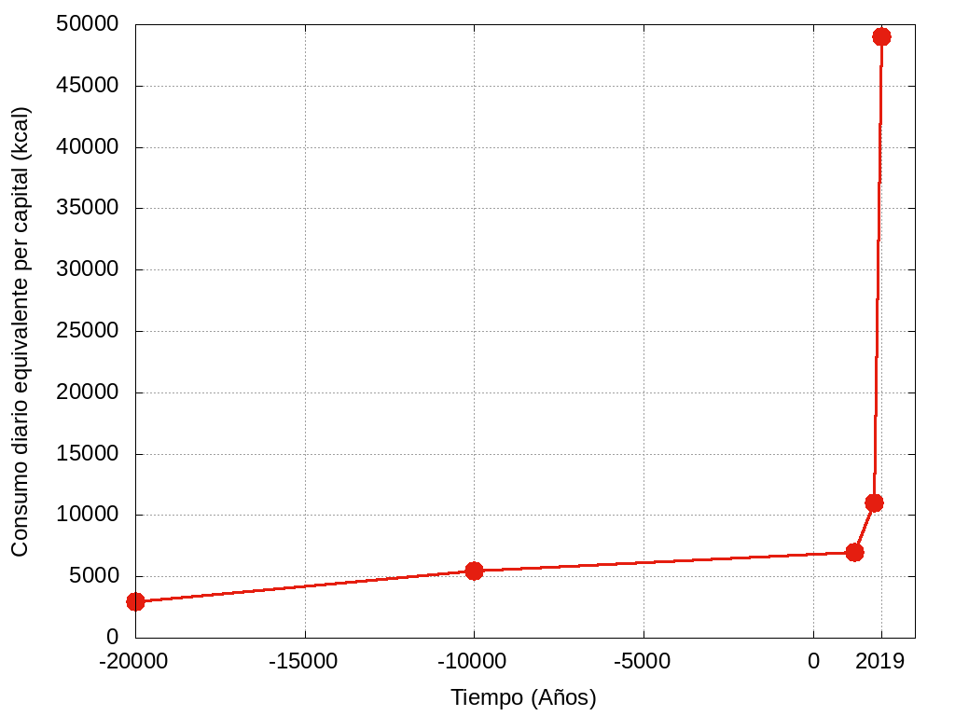
Nosotros estamos aquí

Slide 33
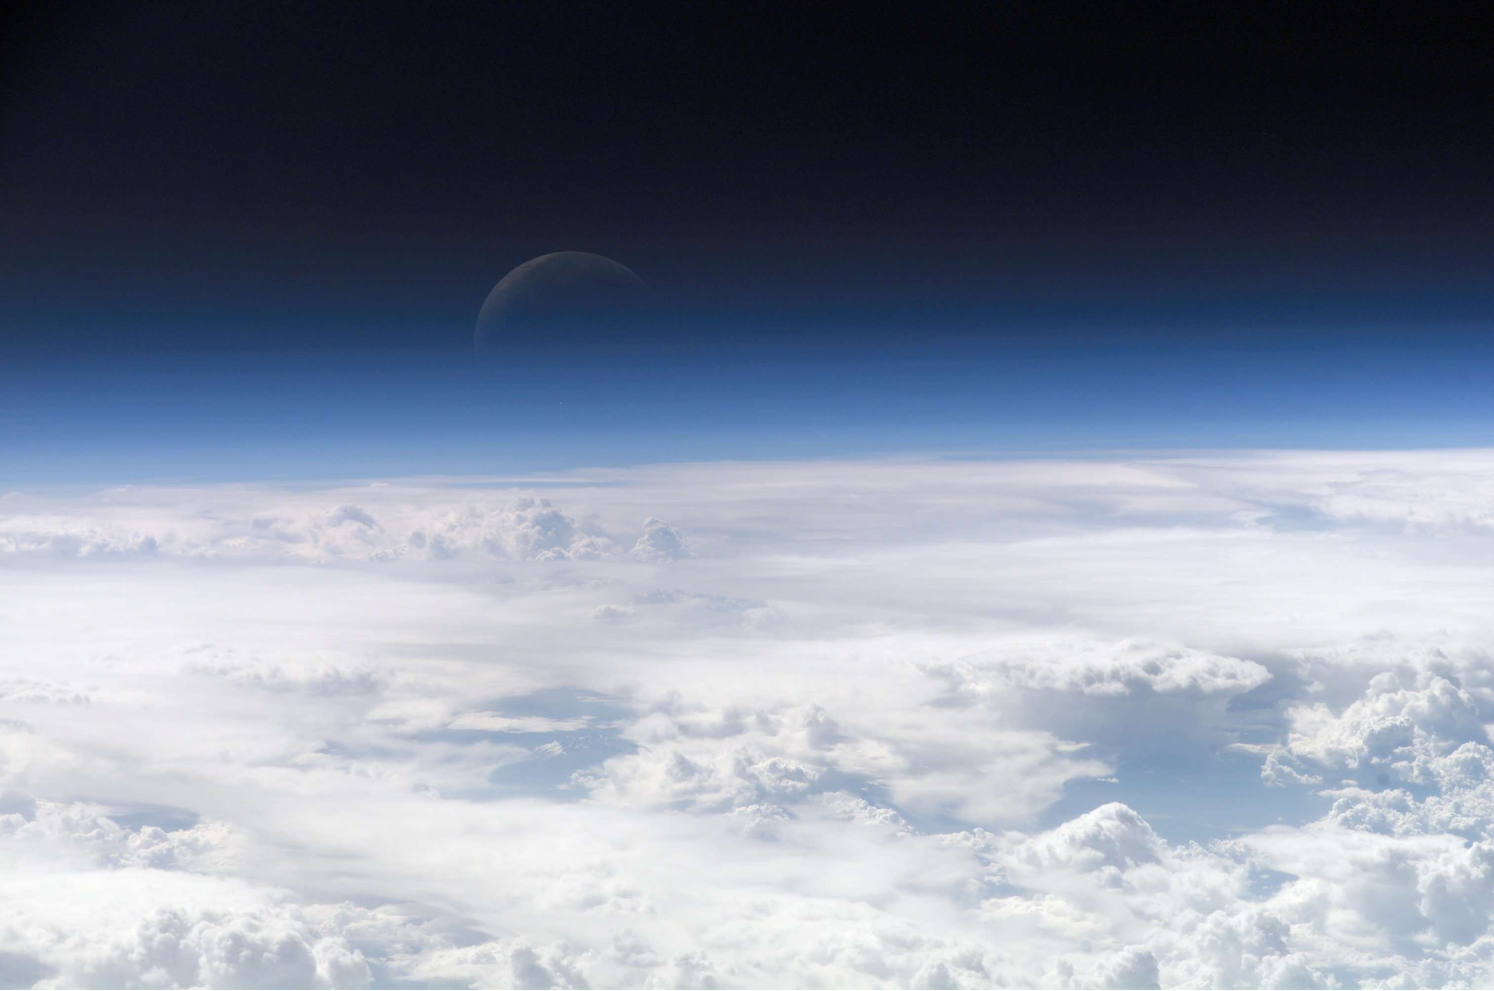
Aire

Slide 34
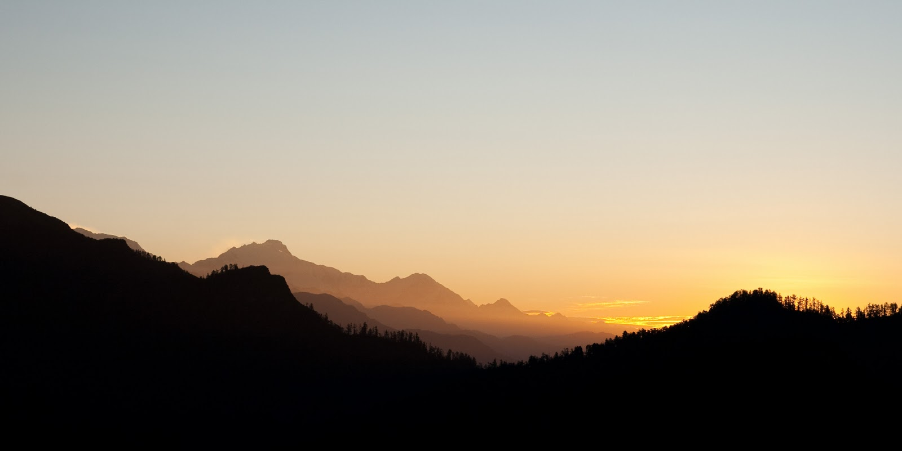

Slide 35
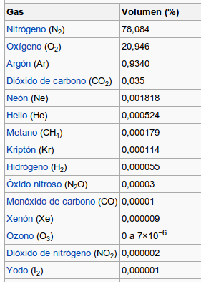
Composición del Aire
+ Vapor de agua!
  1 a 4% a nivel del mar

Slide 36
Y la masa de la atmósfera → Estimación
(Presión = Fuerza/Área, [P]=Pa=1 N m⁻²)
Presión atmosférica a nivel del mar: 1 atm
Y 1 atm = 1,033 kg cm⁻².
¡Cuidado! Esos “kg” son “kgf” (no pertenece al SI)
Por construcción, “1 kgf equivale a 1 kg de masa”
Entonces, al nivel del mar, hay “sólo” 1 kg de aire por cm².
“Sólo” → (¡¡) 10 ton/m² (!!)
Altura media de la Tierra ~ nivel del mar
Superficie de la Tierra 5.1x10⁸ km² = 5.1x10¹⁴ m²

Slide 37
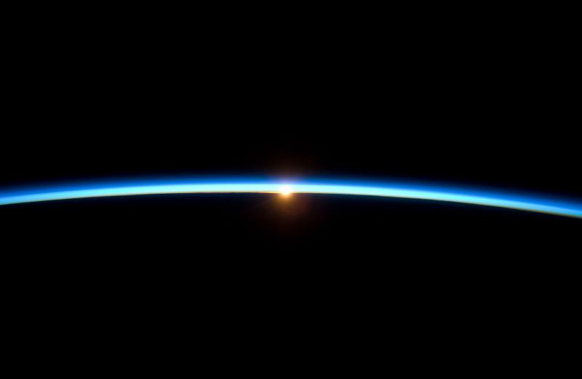
Entonces, la masa es aproximadamente
(1,033 kg cm⁻²) (5,1 x 10¹⁸ cm²) = 5,3 x 10¹⁸ kg
~ 5 x 10¹⁸ kg de aire
¡Aprox. 1 millonésima parte de la masa terrestre!

Slide 38
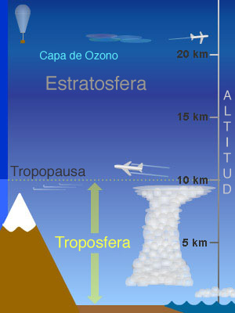
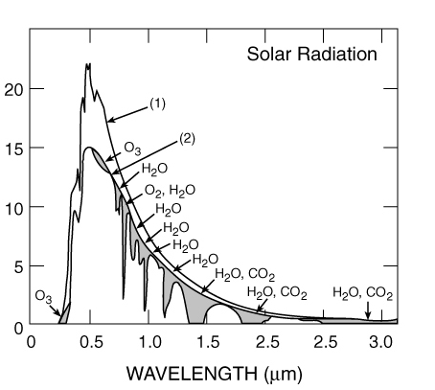
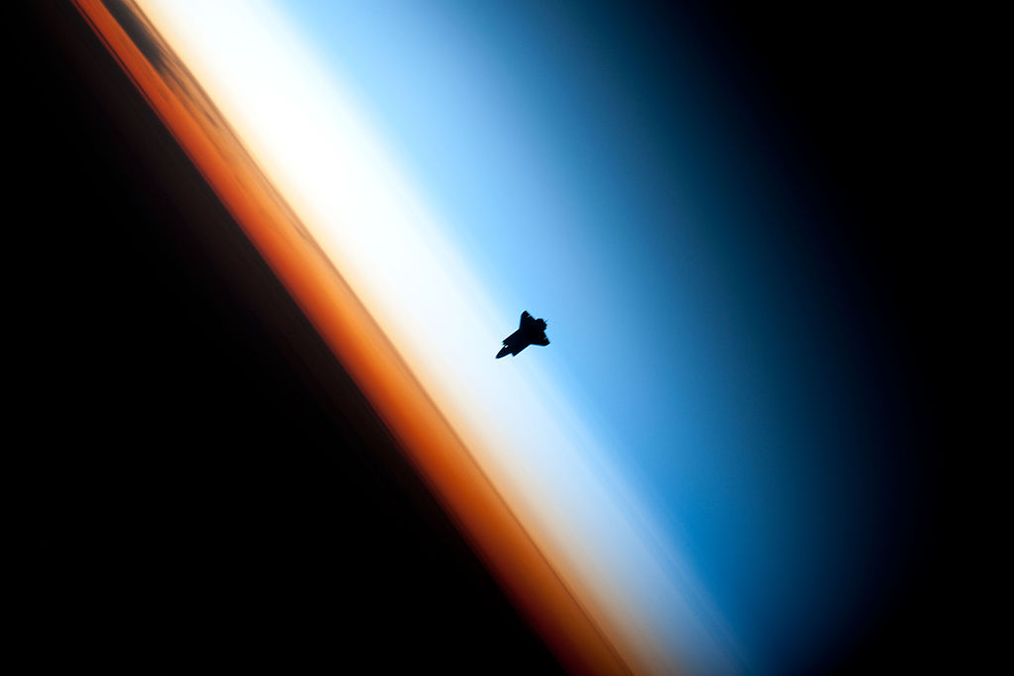
Y el aire absorbe parte de la radiación del Sol
Radiación Solar
(1) Techo atmósfera
(2) Techo Tropósfera
Flujo Espectral x 100 J/(m² s μm)
Longitud de onda (micrómetros)

Slide 39

Todo tiende al equilibrio
Ley de Wien en el Sol
T=5777K → λ_{max}= ~520 nm (VIS)
Ley de Wien en la Tierra
T=293K → λ_{max}= ~10 μm (IR)

Slide 40

Gases de efecto invernadero
Son aquellos que contribuyen a la absorción de radiación electromagnética en el aire
Naturales:
  O₂, O₃, H₂O, CO₂
Antropológicos
  H₂O, CO₂, CH₄, NO_{x}, SO_{x},

Slide 41

Efecto invernadero

Slide 42
Todo tiende al equilibrio

Slide 43
Todo tiende al equilibrio

Slide 44
Todo tiende al equilibrio

Slide 45

Todo tiende al equilibrio

Slide 46

Todo tiende al equilibrio
¡La Tierra se calienta y alcanza un nuevo equilibrio térmico!
Steffan-Boltzman
L = A σ T⁴

Slide 47
El gran riesgo...
Mayor temperatura
Más evaporación
de agua
Avalancha del
Efecto Invernadero
Más absorción
en el aire
Más vapor
de agua

Slide 48


Calentamiento Global
Fuente: IPCC (2013)
http://www.ipcc.ch/

Slide 49

Cambio observado en el promedio de la Temperatura en superficie (1901-2012)
Tendencia (°C sobre todo el período)
Fuente: IPCC (2013)
http://www.ipcc.ch/

Slide 50
Cambio observado en el promedio de la Temperatura en superficie (1901-2012)
“El calentamiento del sistema climático es inequívoco, y desde 1950s, muchos de los cambios observados no tienen precedentes en tiempos de décadas a milenios. La atmósfera y el océano se han calentado, las cantidades de nieve y hielo se han reducido, el nivel del mar ha aumentado, y las concentraciones de gases invernadero se han incrementado.”
AR5 WG1, IPCC, 2013
Tendencia (°C sobre todo el período)
Fuente: IPCC (2013)
http://www.ipcc.ch/

Slide 51

¿¿¿YO NO FUI??? ¿En serio?
Fuente: IPCC (2013)
http://www.ipcc.ch/

Slide 52
¿¿¿YO NO FUI??? ¿En serio?
La influencia humana ha sido detectada en el calentamiento de la atmósfera y del océano, en cambios en el ciclo global del agua, en las reducciones de la nieve y del hielo, en el aumento medio global del nivel del mar y en algunos climas extremos [...] Es extremadamente posible (95%-100%) que la influencia humana haya sido la causa dominante del calentamiento observado desde mediados del siglo XX.
Fuente: IPCC (2013)
http://www.ipcc.ch/

Slide 53
Aún los modelos más optimistas predicen calentamiento global

Slide 54
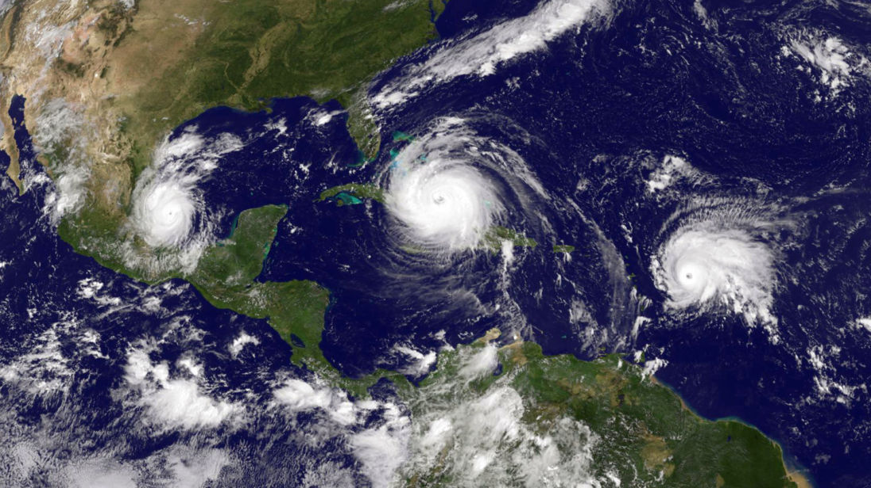
Más energía en el sistema climático

Slide 55
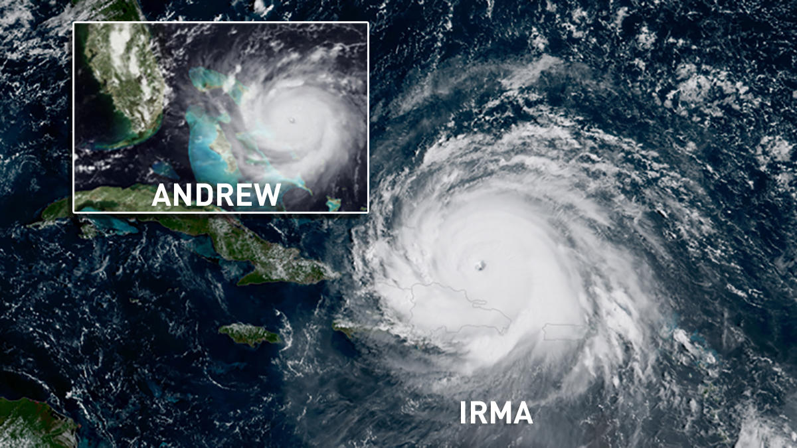
Huracanes más grandes y peligrosos

Slide 56
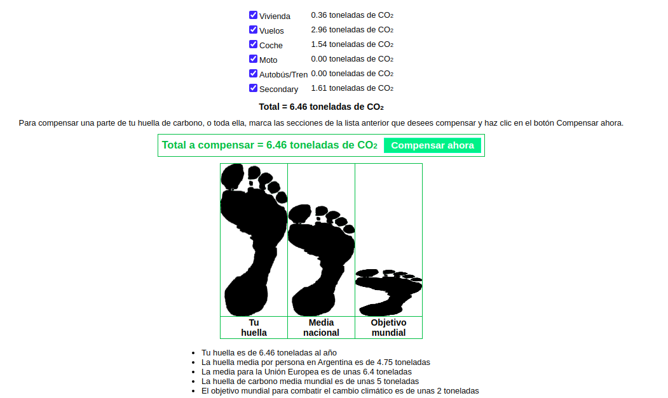
Analice su huella de carbono y actúe en consecuencia
0.3 Toneladas por año en la respiración
http://www.carbonfootprint.com/

Slide 57
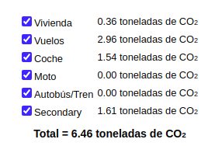
Analice su huella de carbono y actúe en consecuencia

Slide 58
Analice su huella de carbono y actúe en consecuencia
Necesitamos casi tres “mundos” para soportar nuestro actual consumo de energía
sólo tenemos uno

Slide 59

Volver a la edad de piedra no es una opción

Slide 60


Estamos a tiempo
Recicla
Reusa
Reduce

Slide 61
Estamos a tiempo
Recicla
Reforesta
Responsabilízate
Reusa
Reduce
Reflexiona

Slide 62

Mientras esperamos que los gobiernos tomen conciencia y verdaderas acciones...
Analice sus acciones y actúe a conciencia
Incluya en el cálculo de la rentabilidad de su proyecto el costo real de la reparación total ambiental
Penalice con su consumo
y con su voto

Slide 63



La elección es nuestra
A. Rabatel et al., “Current state of glaciers in the tropical Andes”, The Cryosphere, 7, 81–102, 2013

Slide 64

El futuro también

Slide 65
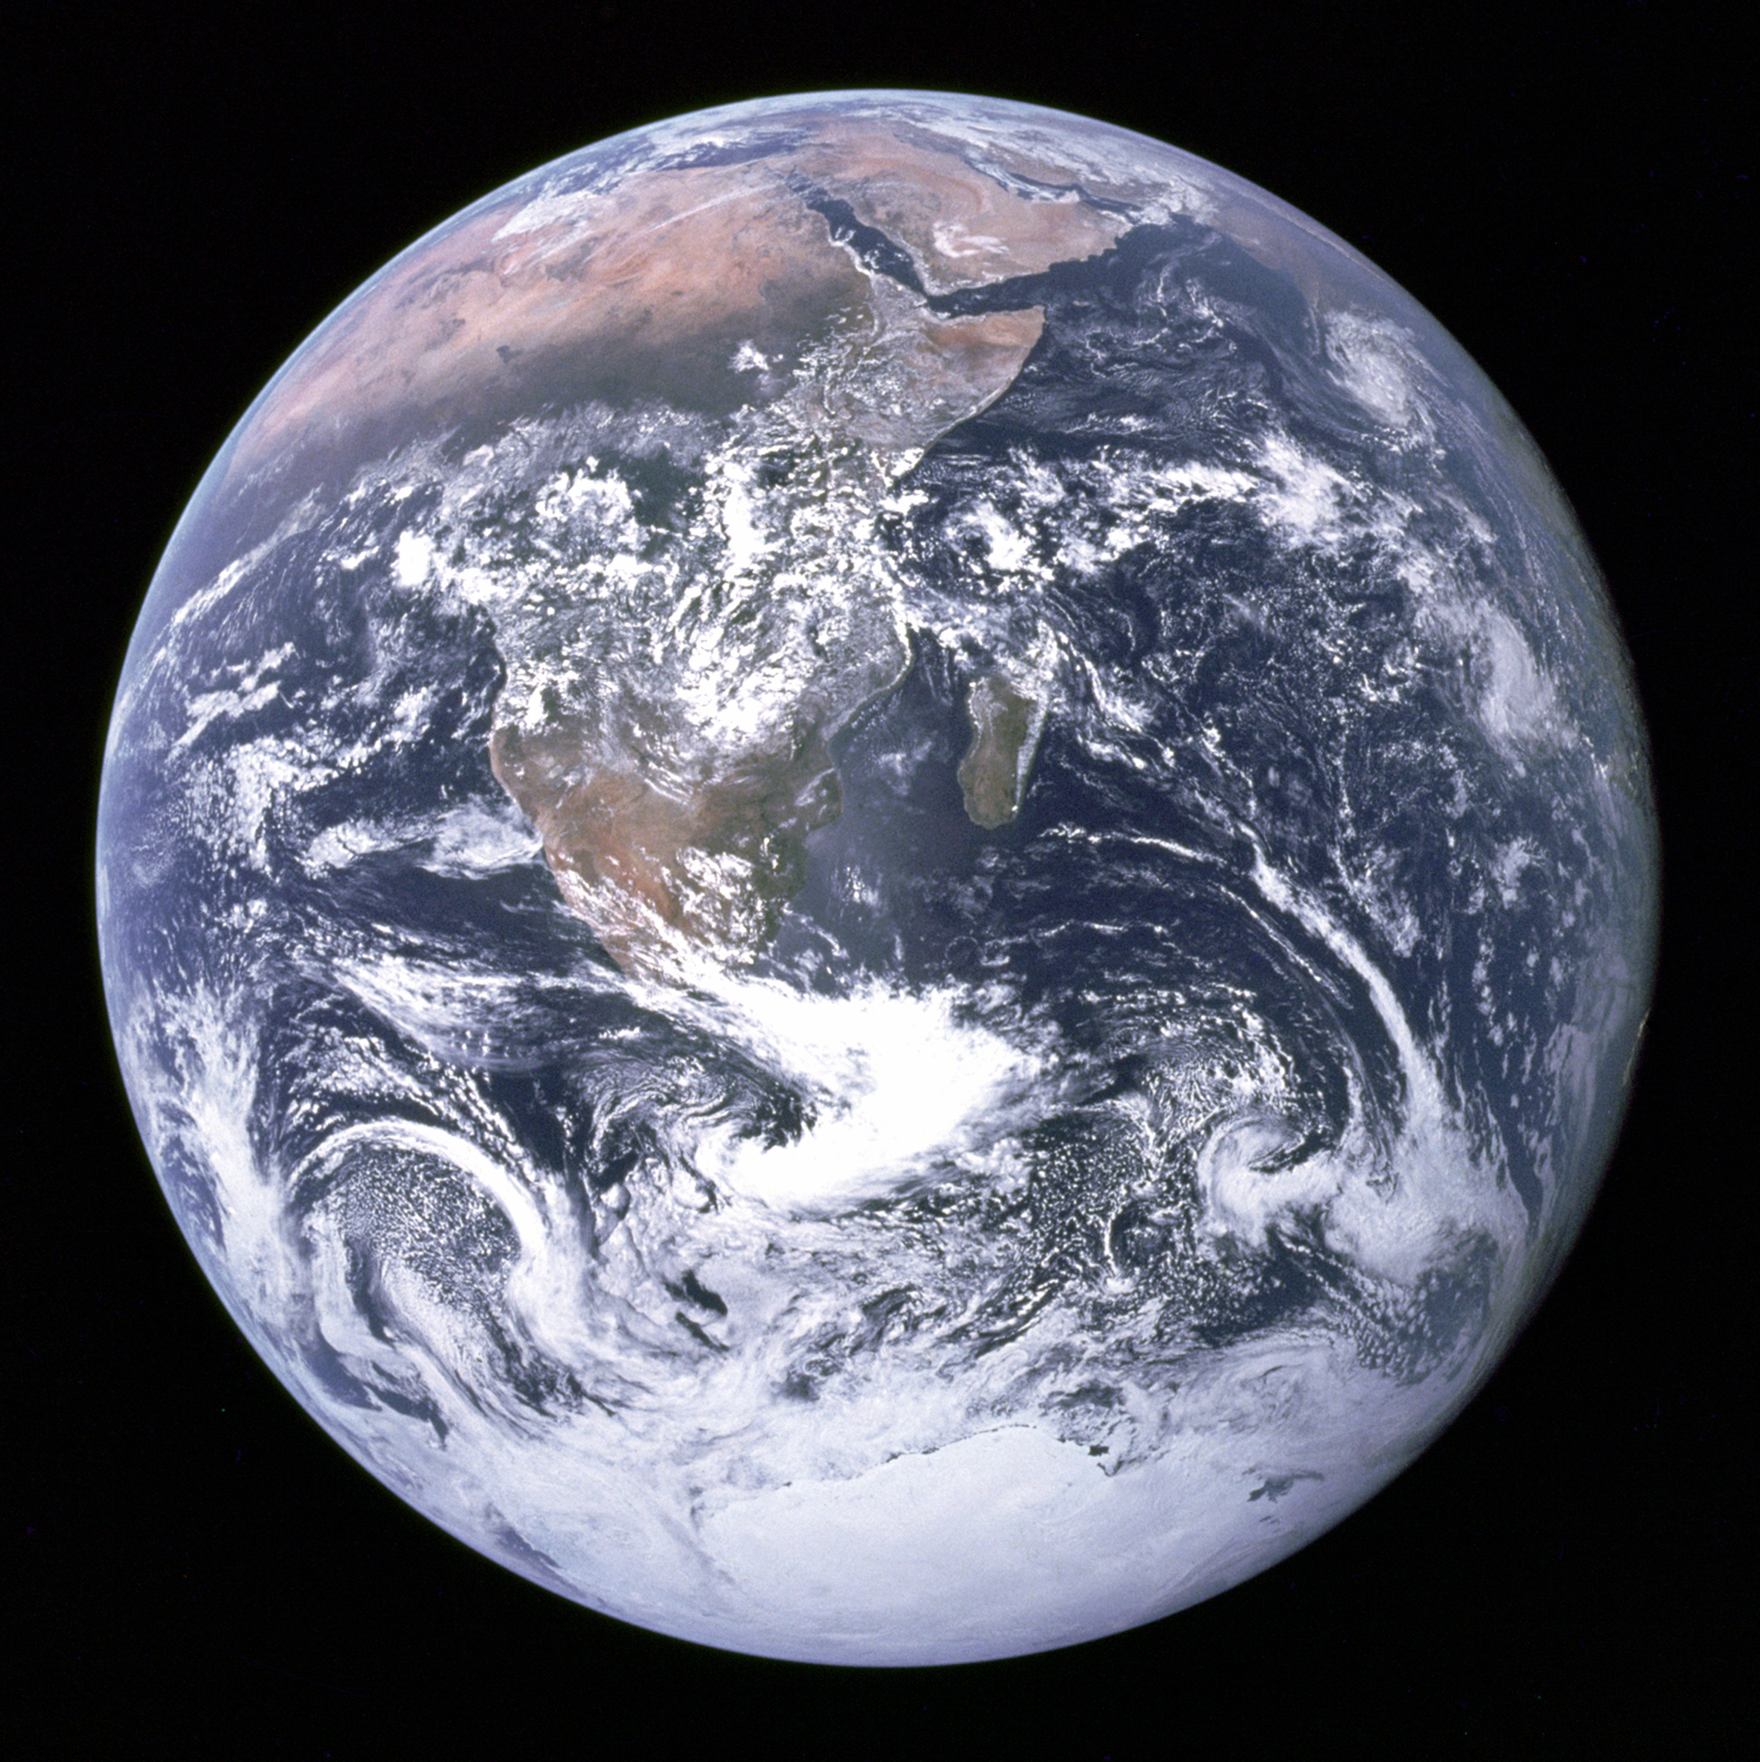
El futuro también

Slide 66

¡Muchas gracias por llegar hasta aquí!

Slide 67
Tópicos adicionales
Material de autoconsulta: la termodinámica de la vida

Slide 68
Potenciales termodinámicos
Son funciones de estado (extensivas) que se relacionan con la cantidad de energía potencial disponible en un sistema termodinámico sujeto a ciertas restricciones
  Las restricciones definen el tipo de potencial
  Los potenciales definen si un proceso será espontáneo o necesitará aporte externo de energía para su ocurrencia

Slide 69
Potenciales termodinámicos
Potencial | Símbolo | Ecuación | Concepto
Energía interna | U |  | Energía contenida en el sistema
Energía libre de Helmholtz | A |  | Energía disponible en el sistema para realizar trabajo
Entalpía | H |  | Energía intercambiada por el sistema con el medio
Energía de Gibbs | G |  | Máxima cantidad de energía que puede ser extraida de un sistema cerrado

Slide 70
Un sistema biológico es...
Como un sistema termodinámico, un ser vivo es:
  ¿abierto o cerrado?
  ¿cíclico o una contínua sucesión de estados?
  ¿en equilibro o fuera de equilibrio?

Slide 71
Un sistema biológico es...
Como un sistema termodinámico, un ser vivo es:
  ¿abierto o cerrado? → abierto
  ¿cíclico o una contínua sucesión de estados? → cíclico
  ¿en equilibro o fuera de equilibrio? → fuera de equilibrio

Slide 72
El señor Juan Carlos Irreversible
Juan Carlos Irreversible tiene 25 años
Juan Carlos Irreversible mide h=1.75m y masa m=80kg
Juan Carlos Irreversible tiene una superficie
Juan Carlos Irreversible trabaja y necesita 3000 kcal/día
Sé como Juan Carlos, se Irreversible

Slide 73
¿Es JCI una máquina térmica irreversible?
¿Qué les parece? ¿¿¿Podemos representar a JCI así...
… ???
Si lo fuera → primer aproximación →
  Q_{c} = 150J, W = 50J; Q_{F} = 100J → η=W/Q_{c} ~ 33%.
¿Qué pasa si el trabajo es sedentario? ¿Cómo medimos W?
¿Qué pasa con la eficiencia de Carnot? T_{F}=293K → T_{C}=437K (!!)
T_{Caliente}
Juan Carlos
Irreversible
T_{Fría}
Q_{C}
Q_{F}
W

Slide 74
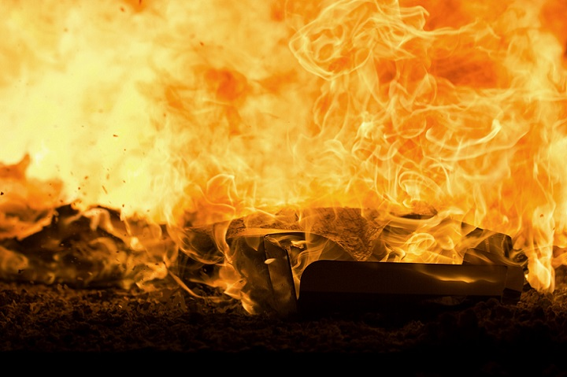
¿Combustión? ¿Dónde está la caldera?
¿Es posible pensar a un ser vivo como máquina térmica?
Máquina térmica → liberación energía por combustión
¿Hay combustión en el cuerpo?

Slide 75
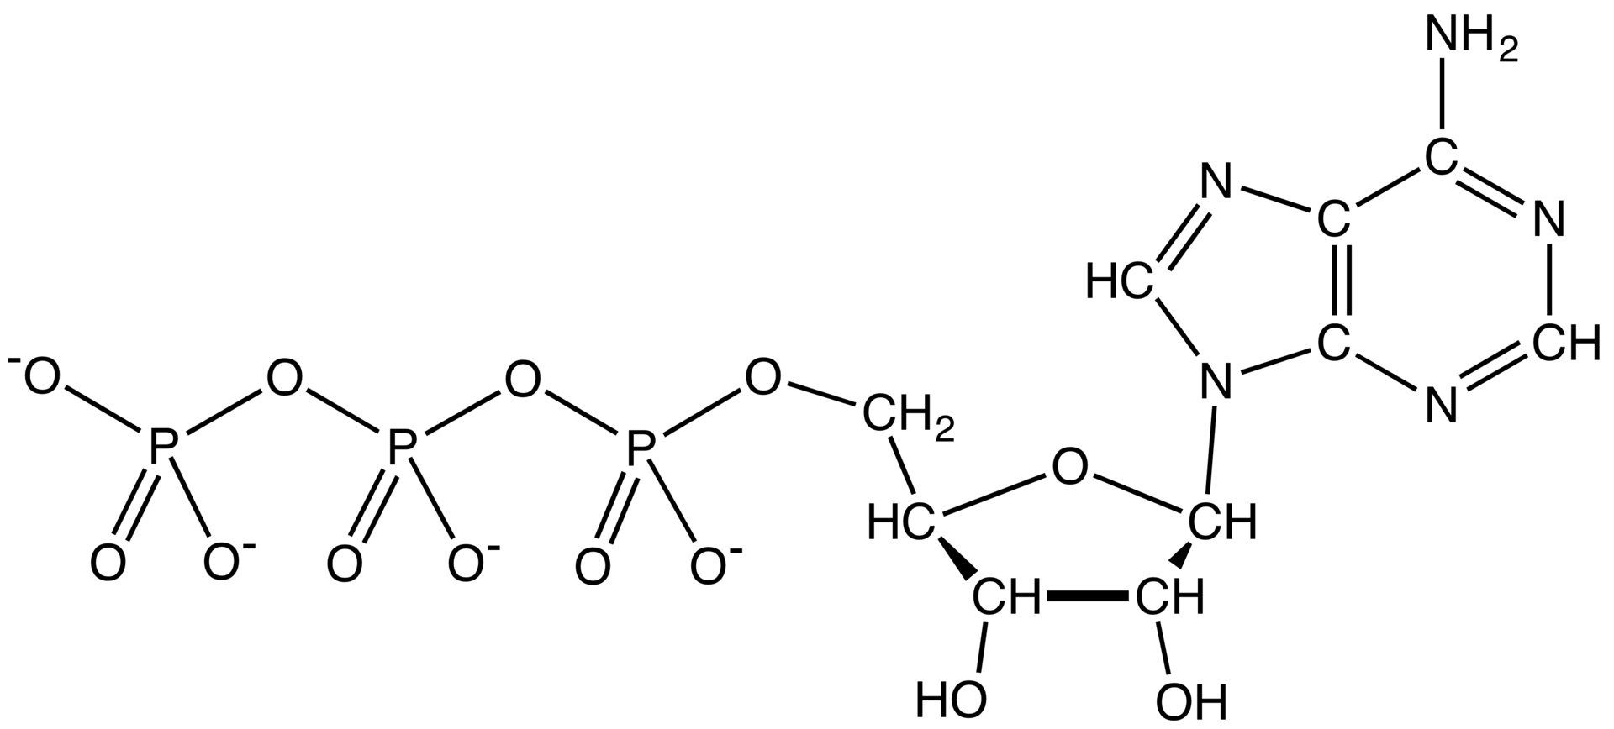
¿Pila química?
¿Es posible pensar a un ser vivo como máquina térmica?
¿Acaso no almacenamos la energía en forma química?
JCI: 0.2 mol ATP ~ 100 g ATP (reciclamos 70kg/día de ATP)
Si, es cierto, al igual que un auto almacena combustible en el tanque...
ATP: adenosin-tri-fosfato
Adenina
Adenosina
Ribosa
Trifosfato

Slide 76
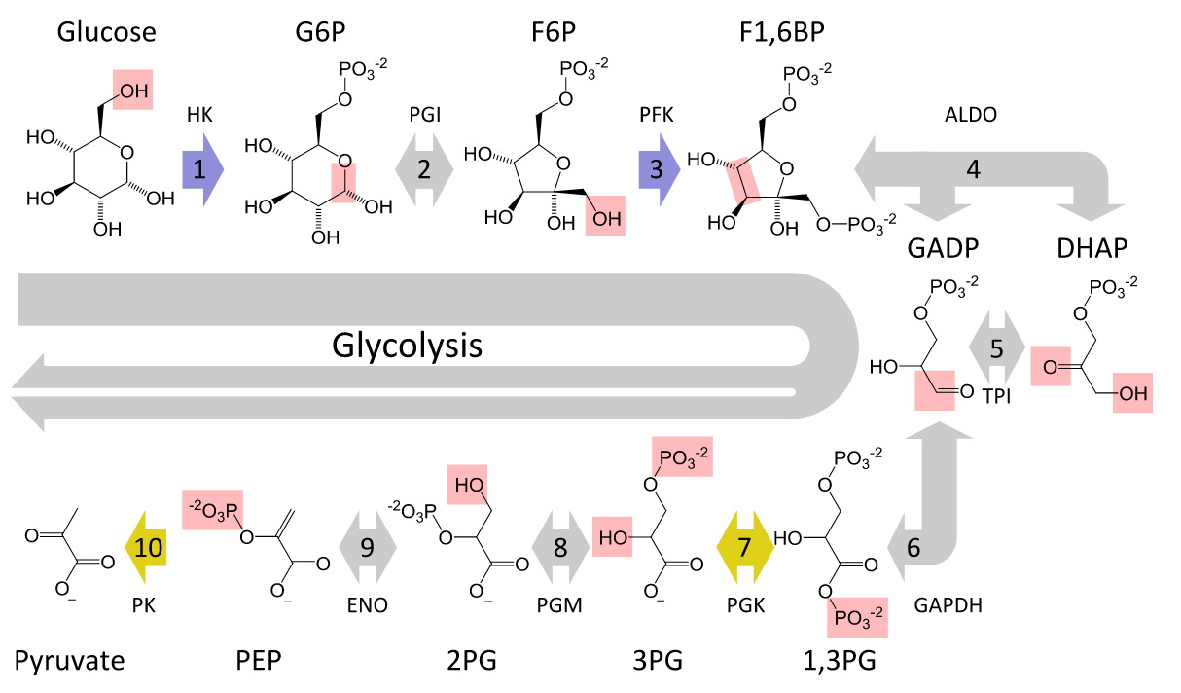
Veamos el proceso
Glucosa+ADP+O₂ → ATP+CO₂

Slide 77
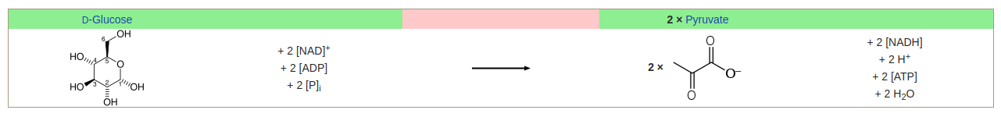
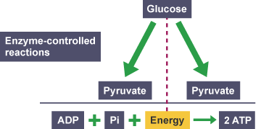
Glicólisis
La versión corta:
Glucosa + 2 [NAD]⁺ + 2 ADP + 2[P]_{i} →
→ 2 Piruvato + 2 [NADH] + 2 H⁺ + 2 H₂O + 2 ATP
Está catalizada por 10 encimas: encimas → catalizan una reacción
En la literatura se menciona que la vida está “catalizada” (por procesos encimáticos) y esto lleva a un
catálisis → aumento de eficiencia → falso.
Encimas → aumentan la velocidad de la reacción (hasta 10¹¹).

Slide 78
ATP-sintasa (hasta 400 vueltas por segundo)
(ver u04c06-atp-sintetasa-es.mp4)

Slide 79
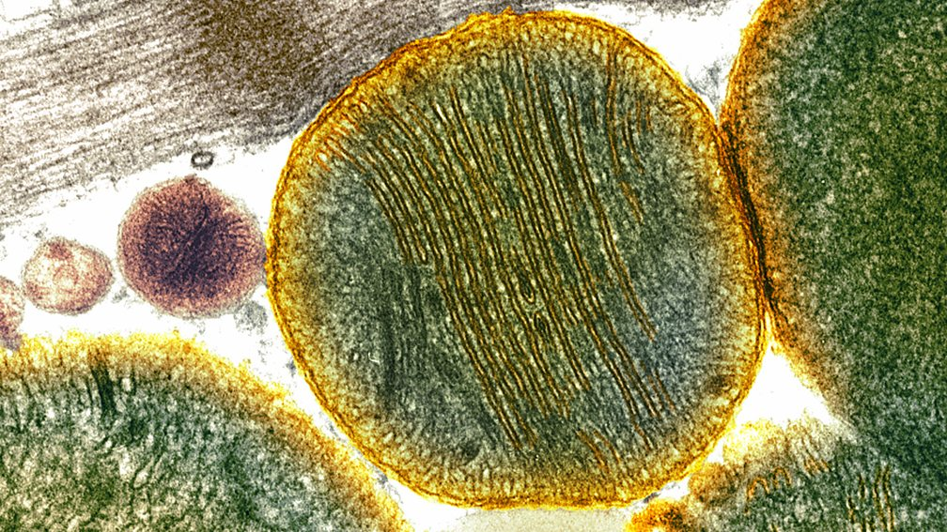
Mitocondría → la caldera

Slide 80
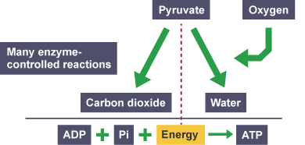

Respiración celular (aeróbica)
Luego el piruvato, en presencia de O₂:
Al final todo este proceso puede resumirse como una combustión:
C₆H₁₂O₆ + 6 O₂ → 6 CO₂ + 6H₂O + Q ΔG=-2880kJ/mol
Parte del calor Q liberado es almacenado en forma de enlaces químicos en el proceso ADP → ATP
Este proceso permite almacenar químicamente la energía liberada en la combustión de la glucosa (no hubo calor aquí)
36 ADP + 2 [P]_{i} + C₆H₁₂O₆ + 6 O₂ → 6 CO₂ + 6H₂O + 36 ATP + Q
¡Pero ​en el proceso SI se libera calor en el citoplasma, y mucho, y de forma irreversible!

Slide 81
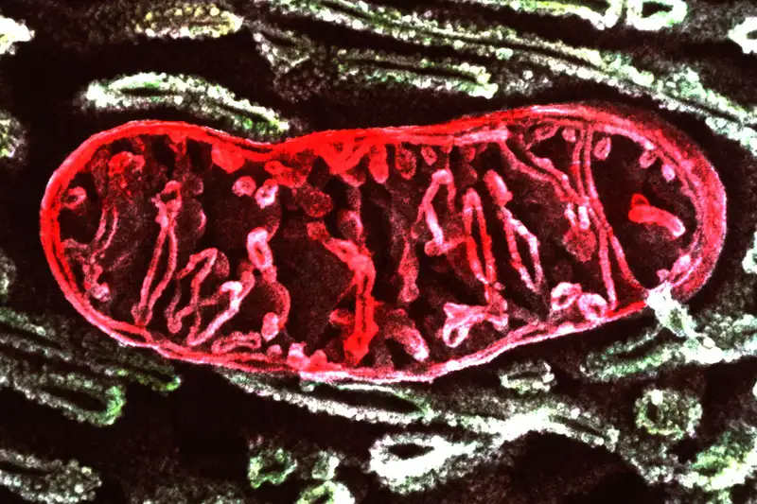
¡¡¡La mitocondria sería óptima a T~50ºC (323K)!!! https://www.biorxiv.org/content/10.1101/133223v2

Slide 82
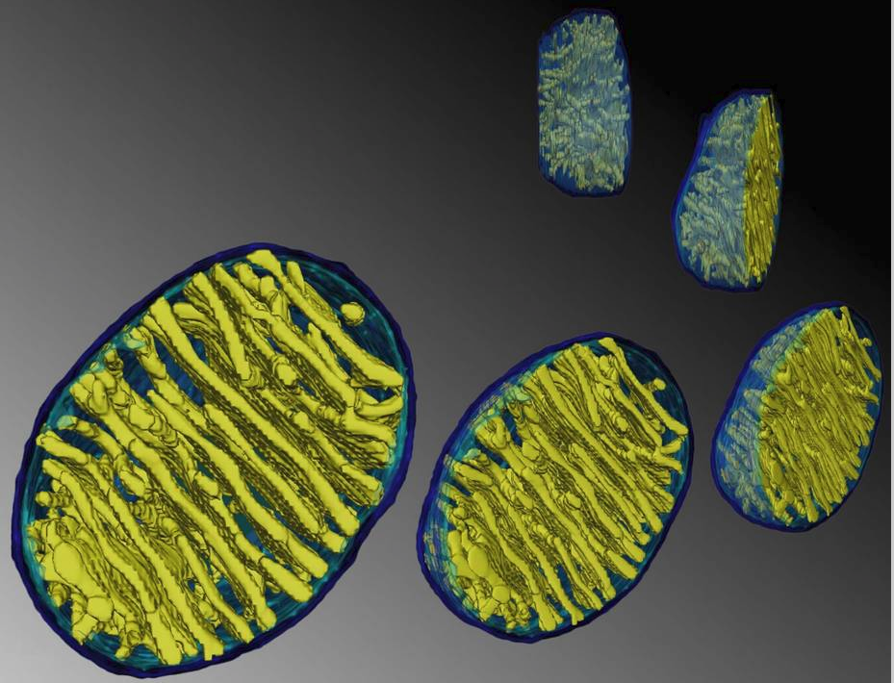
Mitocondria: radiadores celulares https://www.ncbi.nlm.nih.gov/pmc/articles/PMC5784886/

Slide 83
Falta una sutileza
El ATP es inestable y altamente soluble en agua. Las células mantienen la proporción ATP:ADP ~ 10¹⁰ fuera de equilibrio
En la ATP-sintasa, había una concentración de protones fuera de equilibrio
La concentración de gases de glicolisis está fuera de equilibrio
...
El verdadero problema aquí es que la vida funciona manteniendo estados fuera de equilibrio...
… y la termodinámica estudia estados en equilibrio:
la temperatura y la entropía del sistema están definidas para estados en equilibrio termodinámico

Slide 84
¿Entonces?
Los procesos metabólicos producen la oxidación de la glucosa, liberando energía
La energía liberada es almacenada en forma de ATP
La energía se transforma de química en química
Se libera calor en el proceso
¿Qué pasa al consumir ATP?

Slide 85
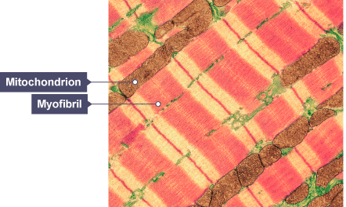
Músculo esquelético

Slide 86
¿y el trabajo? Miosina, contracción muscular
(ver u04c06-miosina-subs-es.mp4)

Slide 87
Energía química → trabajo mecánico, sin calor
Las células musculares continen actina y miosina
El ATP es usado para contraer el músculo, “jalando” fibras de actina mediante conexiones de miosina
La energía química almacenada en el ATP es utilizada para contraer el músculo, produciendo trabajo mecánico
Pero en el proceso se libera calor

Slide 88
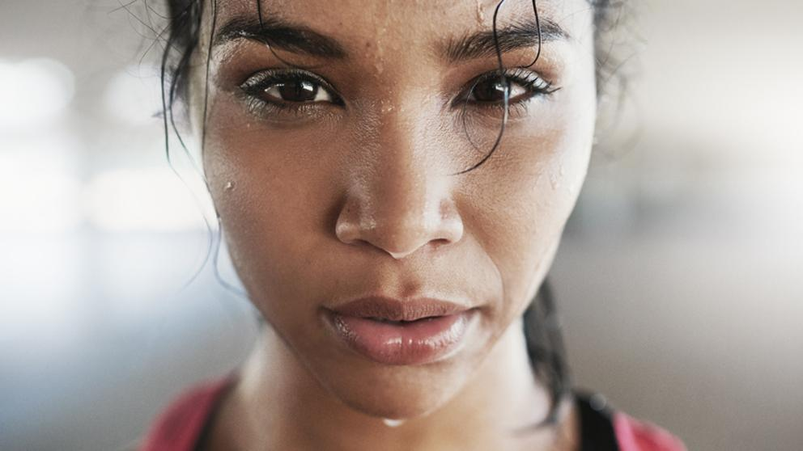
Y el calor es transferido al ambiente
(cuya temperatura puede variar)
Conducción: 5%
Convección: 15%
Radiación: 60%
Evaporación: 20%

Slide 89
Aplicando los principios
La energía se conserva → en situación de no engordar ni adelagazar → JCI intercambia 150 J/s al ambiente
El intercambio irreversible de calor produce entropía
La termoregulación asegura T_{sis}=constante=310K
Y por construcción, T_{amb}=constante=293K (pero clima)
En un segundo (esto es demasiado aproximado):

